Slide 1
Image segmentation: SAM
2024년 12월 30일
B815133 이성현 전자전기공학부

Slide 2
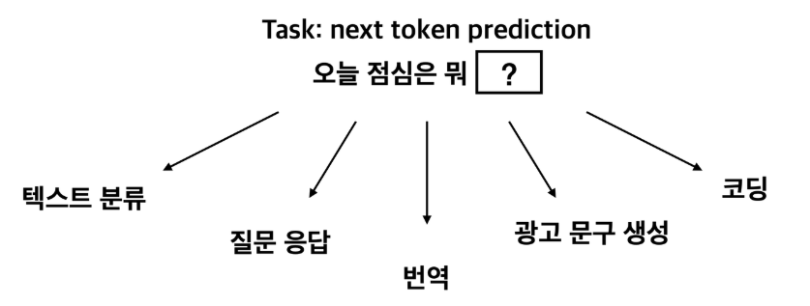
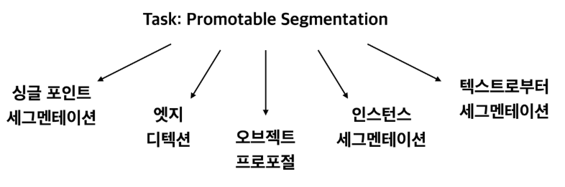
SAM(Segment Anything Model)
Next token prediction으로 학습한 GPT가 온갖 task를 잘합니다.
Computer Vision에서도 이런 만능 모델을 만들고 싶어서 새로운 task,model,data를 개발했습니다.
Segmentation은 당연히 잘하고, 다른 tasks에서도 어느 정도 성능을 보여줍니다.
GPT
SAM
-> Promptable Segmentation: 마스크를 생성하고자 하는 대상을 유연하게 prompt로 지정할 수 있는 task

Slide 3
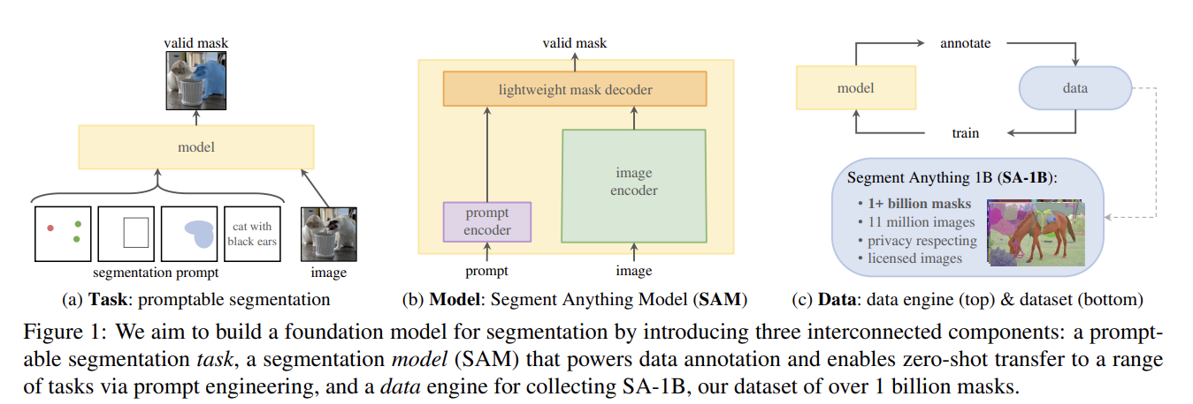
SAM(Segment Anything Model)
SAM은 이미지 인코더, 프롬프트 인코더, 마스크 디코더로 구성됩니다.
이미지 인코더는 입력 이미지의 특징을 추출합니다
프롬프트 인코더는 사용자의 입력을 처리합니다.
마스크 디코더는 이 두 정보를 결합해 최종 세그먼트 마스크를 생성합니다
즉, SAM 모델은 이미지 데이터와 함께 다양한 형태의 프롬프트(좌표, 경계 상자, 텍스트 등) 입력으로 받아 처리합니다. 프롬프트는 분할하고자 하는 객체나 영역에 대한 정보를 제공합니다.

Slide 4
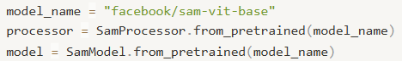
SAM(Segment Anything Model)
SAM 모델 초기화
Hugging face은 다양한 분야의 대규모 사전 학습 딥러닝 모델과 이를 구축하고 미세 조정할 수 있는 라이브러리 및 도구를 제공하는 플랫폼입니다.
SamModel 클래스는 SAM 모델 아키텍처를 구현하는 클래스로, 사전 학습된 가중치를 불러와 모델 인스턴스를 생성할 수 있습니다. IOU 점수와 마스크 정보를 반환합니다.
SamProcessor는 전처리 및 후처리 도구로 이미지와 관련된 입력 데이터를 SAM 모델이 이해할 수 있는 형식으로 변환되며, 모델 출력(마스크 등)을 원본 이미지 크기와 형태로 복원하는 데에 사용됩니다.

Slide 5
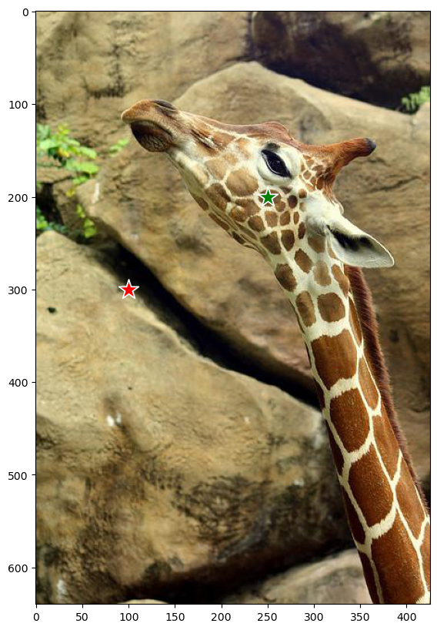
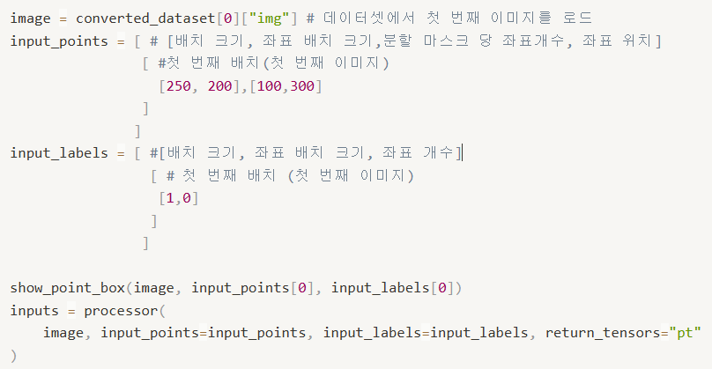
SAM(Segment Anything Model)
SamProcessor의 input_points와 input_labels는 사용자의 의도를 SAM 모델에 전달하는 중요한 매개변수 입니다. 이 값은 이미지의 어떤 부분을 세그먼테이션해야 하는지를 모델에 알려주는 역할을 합니다.
이러한 정보를 통해 SAM 모델은 사용자가 원하는 객체나 영역을 정확히 인식하고, 해당 부분의 세그먼테이션을 수행할 수 있습니다.

Slide 6
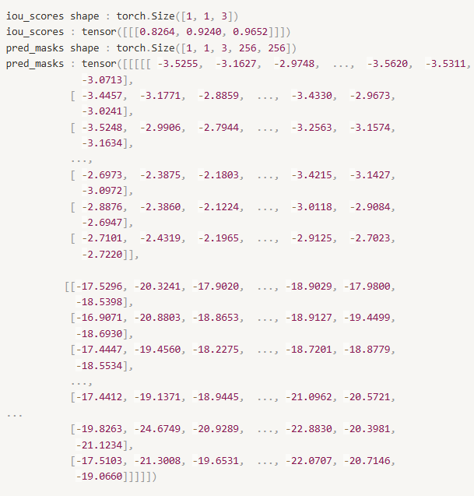
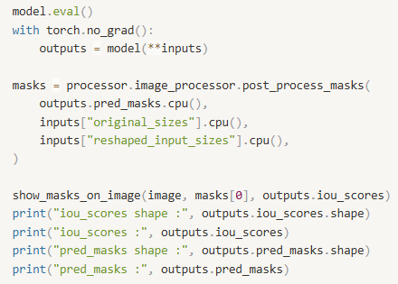
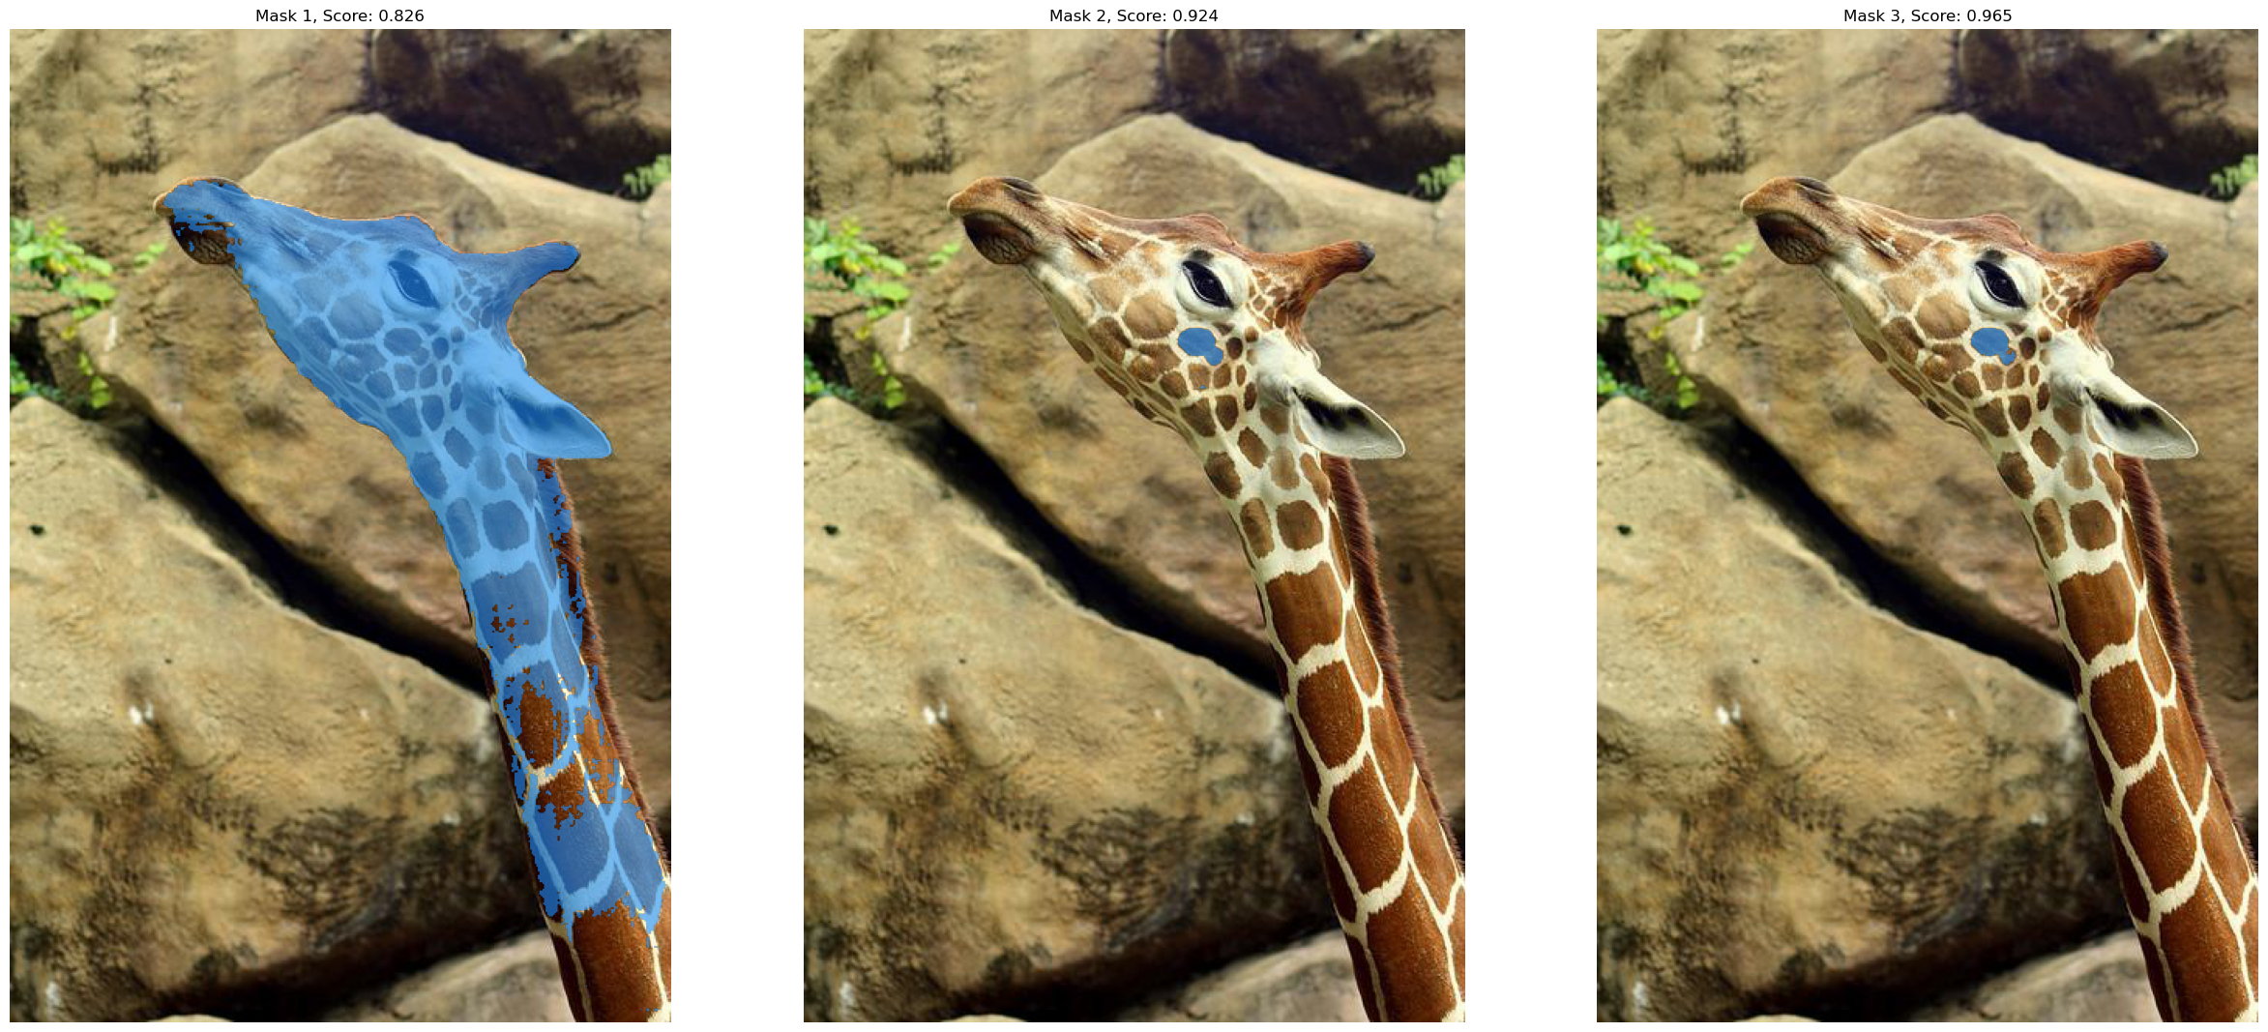
SAM(Segment Anything Model)
입력 이미지에 대해 추론을 실행한 후 프로세서를 사용해 모델의 출력을 후처리해 최종 마스크를 생성합니다.
pred_mask는 모델이 생성한 마스크로, [배치 크기, 좌표 배치 크기, 채널 수,높이, 너비] 형태로 이루어졌습니다.
iou_scores는 각 마스크의 신뢰도 점수로, [배치 크기, 좌표 배치 크기, IoU 점수] 형태로 이루어졌습니다.
post_process_masks는 생성한 마스크를 후처리(post processing)하여 원본 이미지 크기와 비율에 맞게 조정하는 단계입니다.

Slide 7
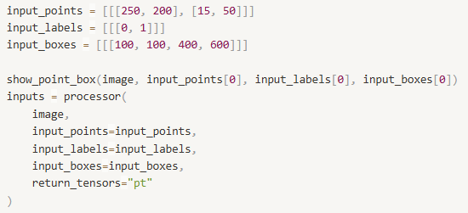

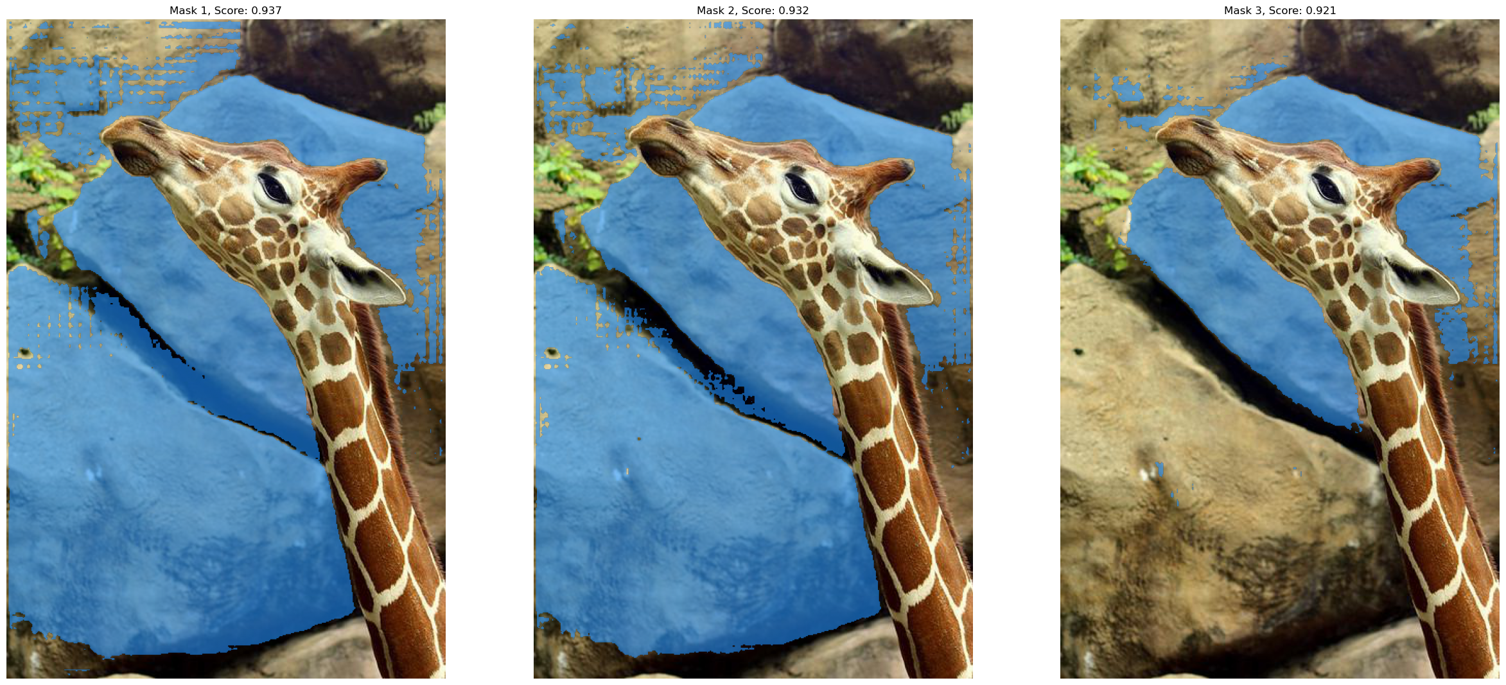
SAM(Segment Anything Model)
Input_boxes 매개변수를 사용해 기린을 포함하는 경계 상자를 설정해서 모델의 주의를 기린 주변 영역으로 집중시키는 역할을 합니다.
SAM 모델이 단순히 객체를 식별하는 것을 넘어, 사용자의 의도에 따라 다양한 방식으로 이미지를 해석하고 세그먼테이션할 수 있음을 보여줍니다.

Slide 8
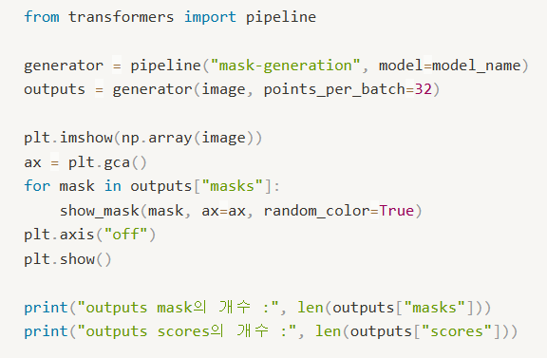
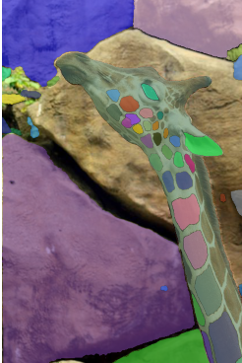
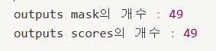
SAM(Segment Anything Model)
이 방식은 이전에 사용한 input_points,input_labels와 달리, 오토 마스크 생성 모드에서는 사용자들이 직접 이 값들을 지정하지 않는다. 대신에 이미지 전체를 분석해서 객체나 영역을 찾아내고, 이에 대한 마스크를 생성합니다.
SAM 모델 단독으로는 객체의 영역에 대한 정보를 프롬프트로 제공하거나, 오토 마스크 생성 결과에서 원하는 영역을 선택하는 후처리 작업이 필요합니다. 그리고 인스턴스 세그먼테이션(Instance segmentation)를 수행하기에는 어려움이 있습니다.

Slide 9
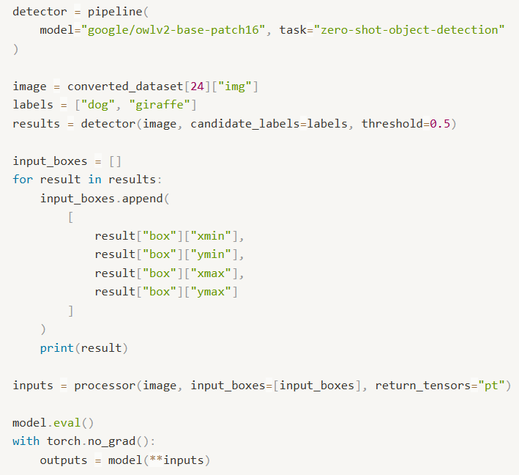
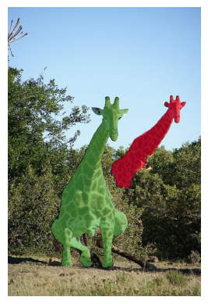
SAM(Segment Anything Model)
제로샷 객체 검출 모델로 특정 객체의 클래스와 경계 상자 영역을 검출합니다.
검출된 경계 상자 영역 내에서 SAM 모델을 사용해 이미지 세그먼테이션을 수행합니다.
출력 결과에 확인할 수 있듯이 제로샷 객체 검출 모델과 SAM 모델을 결합하면 정교한 학습 데이터 구축 없이도 높은 수준의 세그먼테이션 결과를 얻을 수 있습니다.

Slide 10
To-do list
SAM 모델 분석
Image encoder(MAE 방식으로 학습시킨 vision transformer)
Prompt encoder(Visual Prompt Tuning, ECCV 2022 논문)
Mask decoder(cross attention)

